Slide 1

前言 储备知识
讲师：柴林燕

Slide 2
主要内容
1. 概述
2. 计算机硬件介绍
3. 计算机发展史上的鼻祖
4. 操作系统
5. 万维网
6. 软件开发介绍
7. 计算机编程语言介绍

Slide 3
0-1 概述

Slide 4
概述：
计算机包括硬件(hardware)和软件(software)两部分。硬件包括计算机中可以看得见的物理部分。而软件提供看不见的指令。这些指令控制硬件并且使得硬件完成特定的任务。
程序设计
定义：创建（或开发）软件。软件包含了指令，告诉计算机做什么。
应用场景：软件遍布我们周围。除了个人计算机，飞机、汽车、手机甚至烤面包机中，同样运行着软件。
程序设计语言
软件开发人员在称为程序设计语言的强大工具的帮助下创建软件。

Slide 5
如何选择该学习哪种程序设计语言？
程序设计语言有很多种，每种语言都是为了实现某个特定的目的而发明的。
你会困惑哪种语言是最好的。事实上，没有“最好”的语言。每种语言都有它的长处和短处。
经验丰富的程序员知道各种语言擅长的应用场景，因此，会尽可能的掌握各种不同的程序设计语言。
如果你掌握了一种编程语言，应该会更容易上手其它的编程语言。关键是学习如何使用程序设计方法来解决问题。这也是本套课程的主旨。

Slide 6
0-2 计算机硬件介绍

Slide 7
2. 计算机硬件介绍
总线(bus)
中央处理器(CPU)
内存(主存)
存储
设备
输入
设备
输出
设备
通信
设备
如磁盘、光盘、磁带
如键盘、鼠标
如显示器、打印机
如调制解调器、网卡
Notes:
在个人计算机上，总线搭建在主板上，主板是一个连接计算机各个部分的电路板。

Slide 8
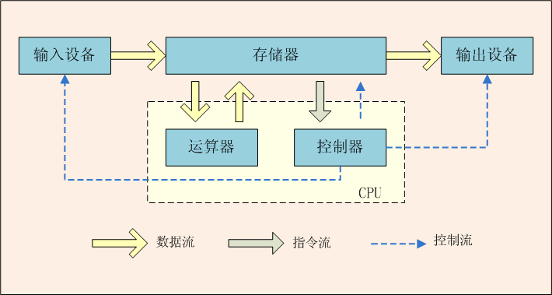
冯.诺依曼体系结构是现代计算机的基础，现在大多计算机仍是冯.诺依曼计算机的组织结构，只是作了一些改进而已，并没有从根本上突破冯体系结构的束缚。冯.诺依曼也因此被人们称为“计算机之父”。
Notes:
输入数据和程序的输入设备
记忆程序和数据的存储器
完成数据加工处理的运算器
控制程序执行的控制器
输出处理结果的输出设备

Slide 9
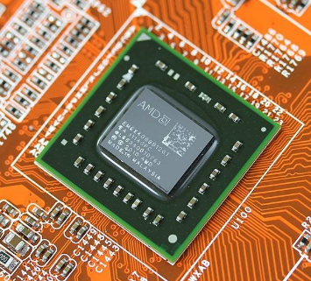
中央处理器
中央处理器(Central Processing Unit,CPU)是计算机的大脑。它从内存中获取指令，然后执行这些指令。
包括：控制单元(control unit)和算术/逻辑单元(arithmetic/login unit)。
控制单元：用于控制和协调其他组件的动作。
算术/逻辑单元：用于完成数值运算(+、-、*、/)和逻辑运算(比较)。
每台计算机都有一个内部时钟，该时钟以固定速度发射电子脉冲。时钟速度越快，在给定的时间段内执行的指令就越多。速度的计量单位是赫兹(Hz)，1Hz相当于每秒1个脉冲。随着CPU速度不断提高，目前以千兆赫(GHz)来表述。
最初一个CPU只有一个核(core)。核是处理器中实现指令读取和执行的部分。一个多核CPU是一个具有两个或者更多独立核的组件。可提高CPU的处理能力。
Notes:
1.现在的CPU都是构建在一块小小的硅半导体芯片上，这块芯片上包含数百万称为晶体管的小电路开关上，用于处理信息。
2.摩尔定律是由英特尔（Intel）创始人之一戈登·摩尔（Gordon Moore）提出来的。其内容为：当价格不变时，集成电路上可容纳的元器件的数目，约每隔18-24个月便会增加一倍，性能也将提升一倍。换言之，每一美元所能买到的电脑性能，将每隔18-24个月翻一倍以上。
3.安迪-比尔定律 （Andy and Bill’s Law）描述了硬件产商和软件产商之间的关系。即比尔要拿走安迪所给的（What Andy gives, Bill takes away）。
个人电脑工业整个的生态链是这样的：以微软为首的软件开发商吃掉硬件提升带来的全部好处，迫使用户更新机器让惠普和戴尔等公司收益，而这些整机生产厂再向英特尔这样的半导体厂订货购买新的芯片、同时向 Seagate等外设厂购买新的外设。在这中间，各家的利润先后得到相应的提升，股票也随着增长。各个硬件半导体和外设公司再将利润投入研发，按照摩尔定理制定的速度，提升硬件性能，为微软下一步更新软件、吃掉硬件性能做准备。当然，微软和其它软件开发商在吃掉大部分硬件提升好处的同时，或多或少地会给用户带来一些新东西。

Slide 10
比特(bit)和字节(byte)
在讨论内存前，先清楚数据是如何存储在计算机中的。
计算机就是一系列的电路开关。每个开关存在两种状态：关(off)和开(on)。如果电路是开的，它的值是1。如果电路是关的，它的值是0。
一个0或者一个1存储为一个比特(bit)。
计算机中字节(byte)是最基本的存储单元。每个字节由8个比特构成。
计算机的存储能力是以字节和多字节来衡量的。如下：
千字节(kilobyte,KB) = 1024B
兆字节(megabyte,MB) = 1024KB
千兆字节(gigabyte,GB) = 1024MB
万亿字节(terabyte,TB) = 1024GB
Notes:
PB指petabyte，它是较高级的存储单位，其上还有EB,ZB,YB等单位。

Slide 11
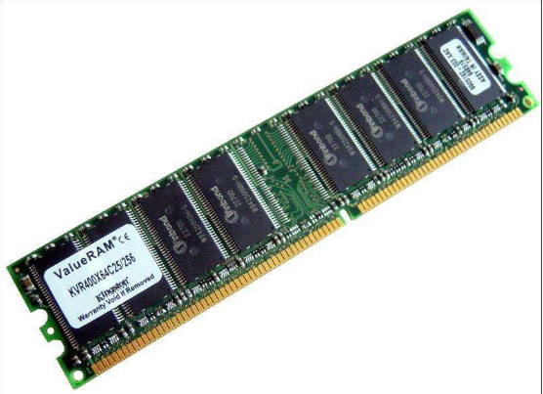
内存
内存(也叫 Random-Access Memory,RAM)：由一个有序的字节序列组成，用于存储程序及程序需要的数据。
一个程序和它的数据在被CPU执行前必须移到计算机的内存中。
每个字节都有一个唯一的地址。见右图。使用这个地址确定字节的位置，以便于存储和获取数据。
一个计算机具有的RAM越多，它的运行速度越快，但是此规律是有限制的。
内存与CPU一样，也构建在表面嵌有数百万晶体管的硅半导体芯片上。但内存芯片更简单、更低速、更便宜。
内存地址
内存中的内容
2000
01000011
2001
01110010
2002
01100101
2003
01110111
2004
00000011
00110110
2005

Slide 12
存储设备
内存中的信息在断电时会丢失。那我们可以考虑将程序和数据永久的保存在存储设备上。当计算机确实需要这些数据时，再移入内存，因为从内存中读取比从存储设备读取要快得多。
存储设备主要有以下三种：
磁盘驱动器
每台计算机至少有一个硬盘驱动器。硬盘(hard disk)用于永久的
保存数据和程序。
光盘驱动器(CD和DVD)
CD的容量可达700MB。
DVD的容量可达4.7GB。
USB闪存驱动器
USB: Universal Serial Bus，通用串行总线。
可以使用USB将打印机、数码相机、鼠标、外部硬盘驱动器连接到
计算机上。
USB闪存驱动器很小，可用于存储和传输数据的设备。

Slide 13
输入和输出设备
常见的输入设备：键盘（keyboard）和鼠标（mouse）
常见的输出设备：显示器（monitor）和打印机（printer）
显示器屏幕分辨率：是指显示设备水平和垂直方向上显示的像素数。
分辨率可以手工设置。分辨率越高，图像越锐化、越清晰。

Slide 14
通信设备
计算机可以通过通信设备进行联网。
常见的设备有：
拨号调制解调器：使用的是电话线，传输速度可达56 000bps(bps:每秒比特)
DSL（数字用户线）：使用的也是电话线，但传输速度叫上面的快20倍
电缆调制解调器：利用有线电视电缆进行数据传输，通常速度比DSL快。
网络接口卡（NIC）：将计算机接入局域网（LAN）的设备。局域网通常用于大学、商业组织和政府组织。速度甚至可达1000Mbps
无线网络：在家庭、商业和学校中极其常见。计算机可通过无线适配器连接到局域网或internet上。

Slide 15
0-3 计算机发展史上的鼻祖

Slide 16
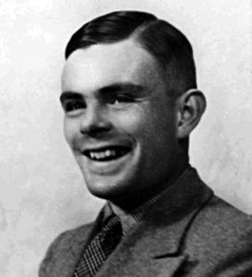
最近半个世纪以来，世界计算机科学界的重大进步，离不开图灵等人的理论奠基作用和多方面的开创性研究成果。图灵是当之无愧的计算机科学和人工智能之父。甚至认为，他在技术上的贡献及对未来世界的影响几乎可与牛顿、爱因斯坦等巨人比肩。
图灵论文中的“用有限的指令和有限的存储空间可算尽一切可算之物”理论让当时所有的科学家震惊
阿兰·图灵(Alan Turing)
美国计算机学会（ACM）的年度“图灵奖”，自从1966年设立以来，一直是世界计算机科学领域的最高荣誉，相当于计算机科学界的诺贝尔奖。至今，中国人只有姚期智院士获该奖项。
Notes:
1912-1954
《艾伦·图灵传》是英国作家安德鲁·霍奇斯编写的，已由湖南科学技术出版社于2012年12月出版，是公认的最权威的图灵传记。
2014根据安德鲁·霍奇斯所写的传记《艾伦·图灵传》改编成电影《模仿游戏》

Slide 17
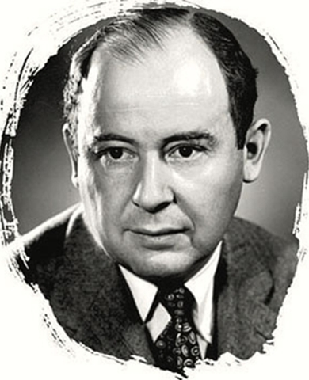
20世纪最重要的数学家之一，在现代计算机、博弈论、核武器和生化武器等诸多领域内有杰出建树的最伟大的科学全才之一，被后人称为“计算机之父”和“博弈论之父”。
计算机基本工作原理是存储程序和程序控制，它是由世界著名数学家冯·诺依曼提出的。最简单的来说，冯诺依曼理论的要点是：数字计算机的数制采用二进制；计算机应该按照程序顺序执行。
同样有着“计算机之父”称号的冯·诺依曼的助手弗兰克尔在一封信中写到：“……计算机的基本概念属于图灵。按照我的看法，冯·诺依曼的基本作用是使世界认识了由图灵引入的计算机基本概念……”
冯·诺依曼(John von Neumann)
Notes:
1903-1957
冯诺依曼：规范计算机体系、主张二进制
图灵：同性恋，吃了一口毒苹果死掉，比较早
乔布斯为了纪念图灵，实际是为了表示苹果是生活的一部分

Slide 18
根据冯诺依曼体系结构构成的计算机，必须具有如下功能：
把需要的程序和数据送至计算机中。
必须具有长期记忆程序、数据、中间结果及最终运算结果的能力。
能够完成各种算术、逻辑运算和数据传送等数据加工处理的能力。
能够根据需要控制程序走向，并能根据指令控制机器的各部件协调操作。
能够按照要求将处理结果输出给用户。

Slide 19
0-4 操作系统

Slide 20
4. 操作系统
操作系统(Operating System)是运行在计算机上的最重要的程序，它可以管理和控制计算机的活动。
硬件、操作系统、应用软件和用户之间的关系如右图。
操作系统的主要任务：
控制和监视系统的活动
分配和调配系统资源
调度操作
用户
应用程序
操作系统
硬件

Slide 21
0-5 万维网

Slide 22
5. 万维网
万维网（World Wide Web,www）是从世界上任何地方的Internet都可以访问的电子信息宝库。Internet作为万维网的基础架构已经问世四十多年。丰富多彩的万维网和设计精良的Web浏览器是Internet流行的主要原因。
Java一开始富有吸引力是因为Java程序可以在Web浏览器中运行。这些java程序被称为java小程序（applet）。applet使用现代的图形用户界面与Web用户进行交互。 applet内嵌在HTML代码中。

Slide 23
0-6 软件开发介绍

Slide 24
软件开发
软件，即一系列按照特定顺序组织的计算机数据和指令
的集合。有系统软件和应用软件之分。
人机交互方式
图形化界面(Graphical User Interface GUI)这种方
式简单直观，使用者易于接受，容易上手操作。
命令行方式(Command Line Interface CLI)：需要
有一个控制台，输入特定的指令，让计算机完成
一些操作。较为麻烦，需要记录住一些命令。
Pascal之父Nicklaus Wirth： “Algorithms+Data Structures=Programs”
Notes:
1.施乐-苹果-微软
2.这个公式对计算机科学的影响程度足以类似物理学中爱因斯坦的“E=MC^2”——一个公式展示出了程序的本质。

Slide 25
常用的DOS命令
dir : 列出当前目录下的文件以及文件夹
md : 创建目录
rd : 删除目录
cd : 进入指定目录
cd.. : 退回到上一级目录
cd\: 退回到根目录
del : 删除文件
exit : 退出 dos 命令行
补充：echo javase>1.doc
常用快捷键
← →：移动光标
↑ ↓：调阅历史操作命令
Delete和Backspace：删除字符

Slide 26
0-7 计算机编程语言介绍

Slide 27
什么是计算机语言
语言：是人与人之间用于沟通的一种方式。例如：中国人与中国人用普通话沟通。而中国人要和英国人交流，就要学习英语。
计算机语言：人与计算机交流的方式。
如果人要与计算机交流，那么就要学习计算机语言。
计算机语言有很多种。如：C ,C++ ,Java ,PHP , Kotlin等。
Notes:
汇编：面向CPU
C/C++：面向操作系统
Java：面向虚拟机

Slide 28
第一代语言
机器语言。指令以二进制代码形式存在。
第二代语言
汇编语言。使用助记符表示一条机器指令。
机器代码文件
汇编器
…
110110101001101
…
add 2,3,result
Notes:
机器语言：是一套内嵌在每台计算机的原始指令集。
汇编语言：是一种低级程序设计语言，它用助记符表示每一条机器语言的指令。

Slide 29
第三代语言：高级语言
C、Pascal、Fortran面向过程的语言
C++面向过程/面向对象
Java跨平台的纯面向对象的语言
.NET跨语言的平台
Notes:
Pascal:主要用于编程教学
Fortran:公式翻译，广泛用于科学和数学应用
易语言：以中文作为程序代码编程语言

Slide 30


